Slide 1
第八組
PLANNING
時間管家
組員：詹智鈞、周哲宇
張景淵、陳又霆
蔡承哲、周昱廷

Slide 2
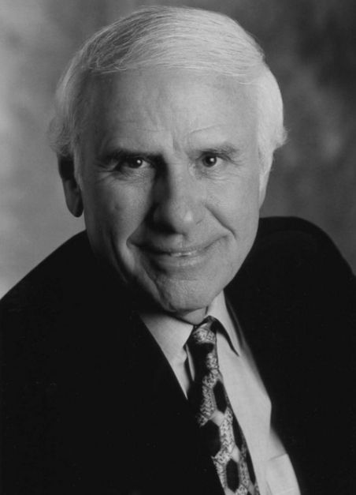
專案動機
Time is more value than money.
You can get more money, but you cannot get more time.
—— Jim Rohn
時間比金錢有價值，你可以更有錢，但你沒辦法更有時間。
—— 吉姆・羅恩

Slide 3
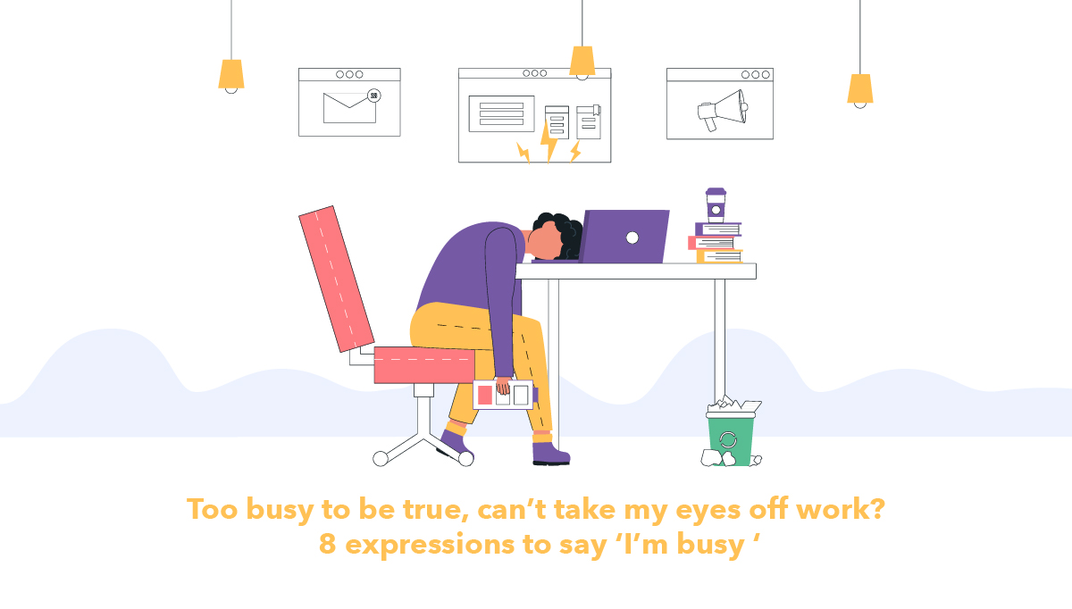
專案動機
您是否有以下經驗：
過了一天卻不知道自己今天做了什麼
規劃完成後卻沒有確實執行計畫

Slide 4

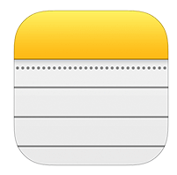
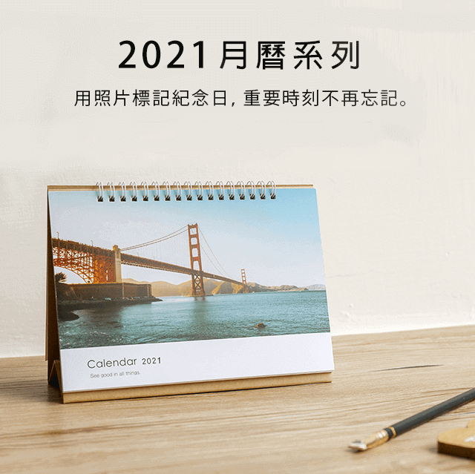
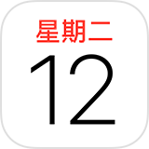
資料收集
現在的人有無時間規劃的需求？
市面上是否已經有可用的工具？
該工具是否真的能解決問題？
大眾的時間規劃經驗。
大眾所期望能擁有的功能。

Slide 5

資料收集
調查方式：網路問卷
使用平台：Do Survey
問卷連結：https://www.dosurvey.com.tw/SurveyStart.aspx?id=9B177D6DA6496BD7

Slide 6
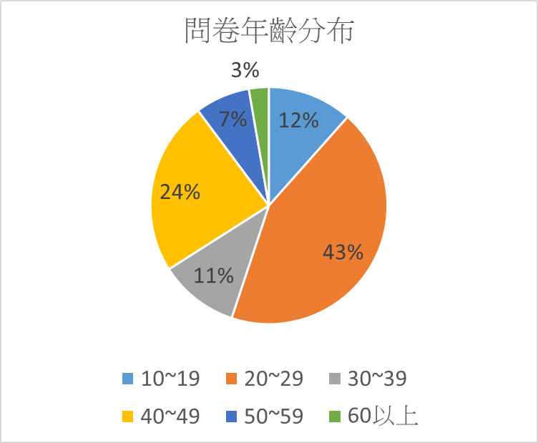
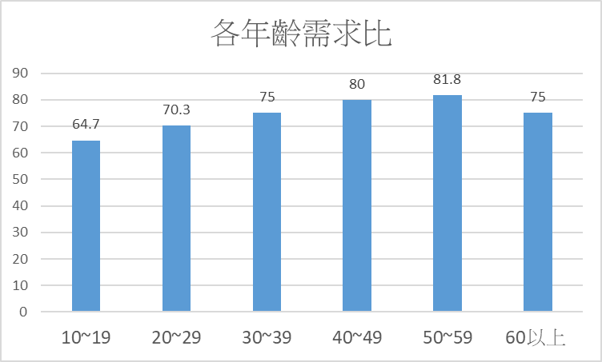
目標族群
根據是否有時間管理習慣及其填寫人的年齡，我們得出以下年齡層的需求：
有效問卷數量：147
以20 ~ 39歲為主要客群
Notes:
由於問卷的年齡分布大多數為20~29歲
且這個年齡層的人們
相較其他年齡層也較需要時間管理的功能
因此我們的產品將目標族群設定在這個範圍內

Slide 7
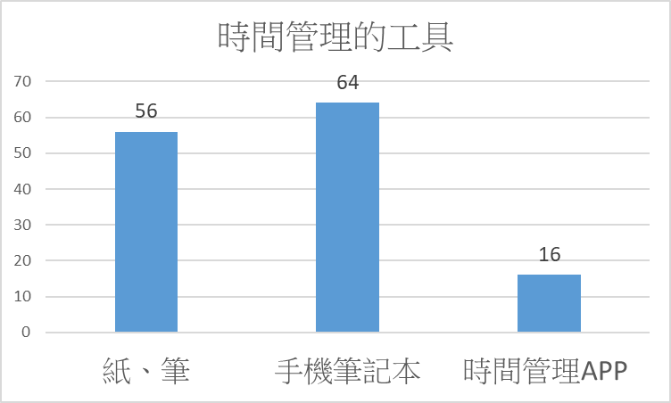
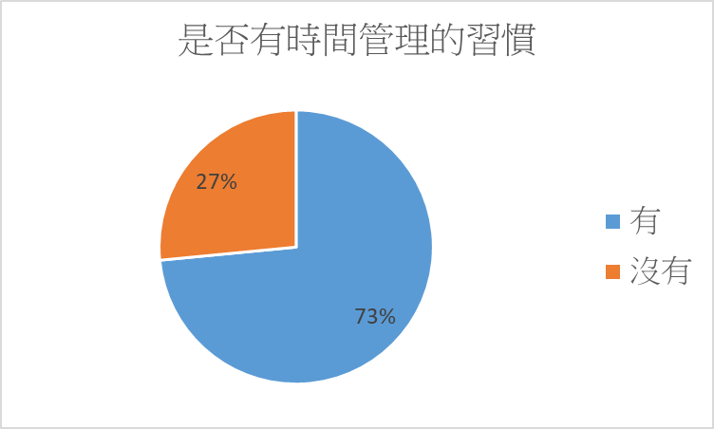
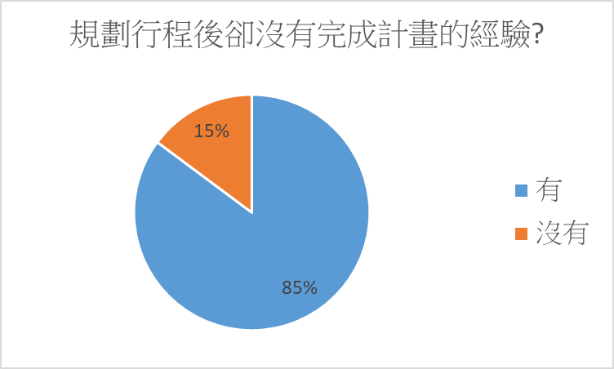
問卷調查結果

Slide 8
問卷調查結果

Slide 9
問卷調查結果
手機使用率比傳統紙筆高

Slide 10
問卷調查結果
多數人缺乏執行力，需要時間提醒

Slide 11
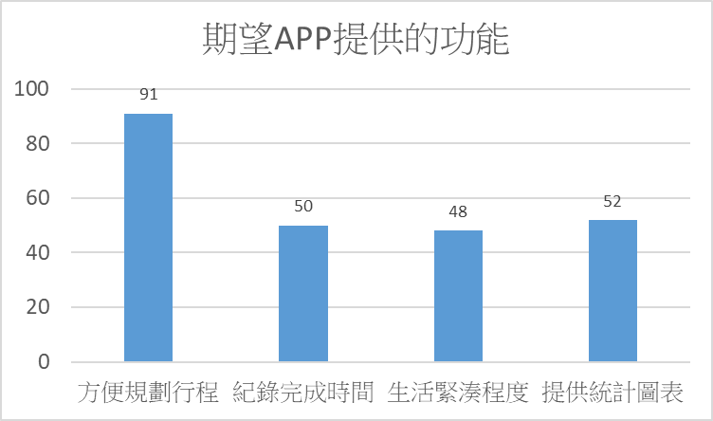

問卷調查結果
Notes:
其他:

Slide 12
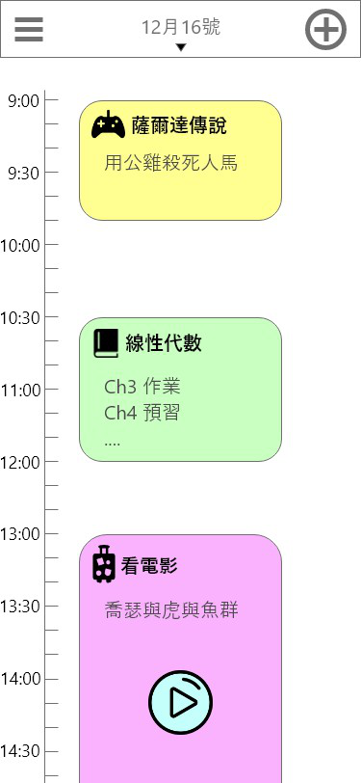
產品UI
首頁
今日行程
考量到大部分使用者開啟此 app 都是在確認行程，因此我們將當日的行程規劃顯示在首頁，方便使用者確認行程。
新增事務快捷鍵
根據問卷調查結果，大部分民眾都較為希望能夠方便快速的規劃行程，因此我們將新增行程的功能放到每個介面的右上方，方便使用者快速導向新增事務的介面。

Slide 13
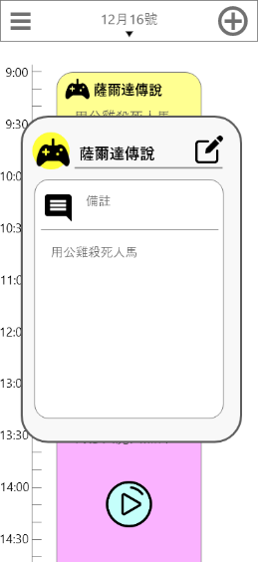
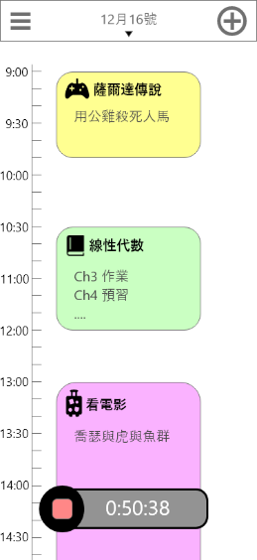
產品UI
首頁
計時按鈕
透過點擊螢幕正下方的計時按鈕，會彈出計時介面，預設的計時項目及類別為當前規劃的待辦事項，若使用者有行程的臨時變動也可自訂欲計時項目及類別，開始計時後可點擊終止圖示結束計時。

Slide 14
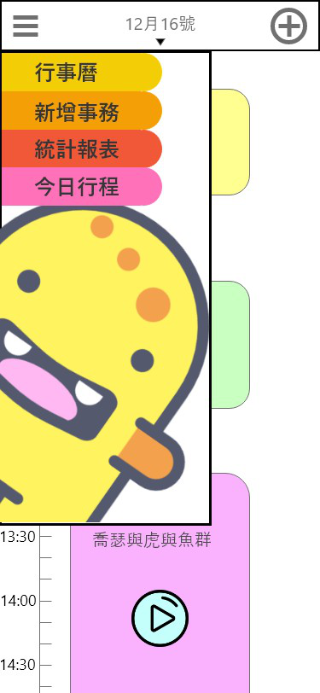
產品UI
側選單
行事曆
新增事務
統計報表
今日行程

Slide 15
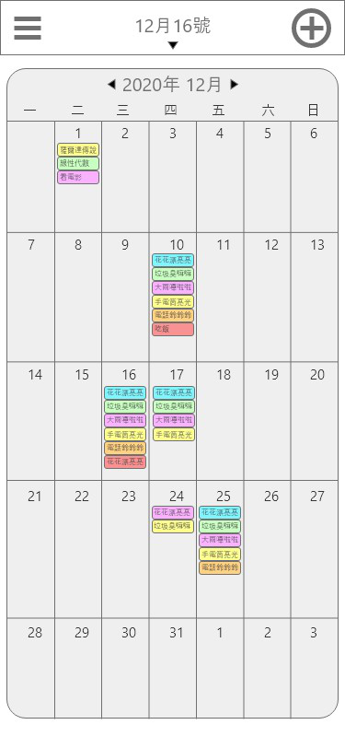
產品UI
行事曆
簡略顯示當月每日行程
進入行事曆介面後，會以一個月的形式呈現已規劃事項，並以顏色區分事項的類別，使用者選擇欲觀看的月份，點擊特定日期的欄位即可跳轉至所選的行程介面（類似首頁的今日行程）。

Slide 16
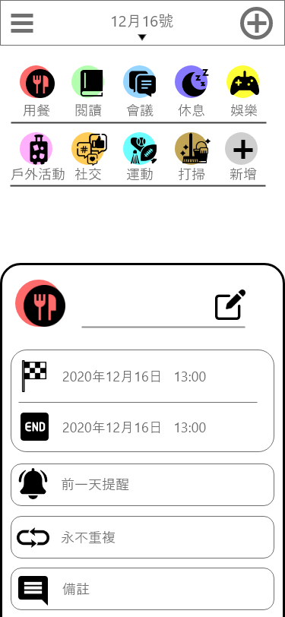
產品UI
新增事務
預先規劃行程
可自定義事務類別
標記備註
提醒
設定重複事項

Slide 17
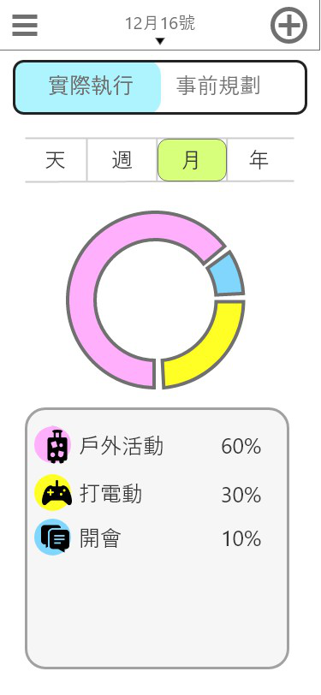
產品UI
統計報表
顯示各事項占用時間比例
以類別作為區分統計出各類別所花的時間比例，點擊該項目及可跳轉至該類別的詳細報表。
可選擇時間範圍
提供以一天、一周、一月、一年為單位的統計報表。
可分為實際執行時間與事前規劃時間
方便使用者比較自己事前規劃和實際執行後的時間分布。

Slide 18
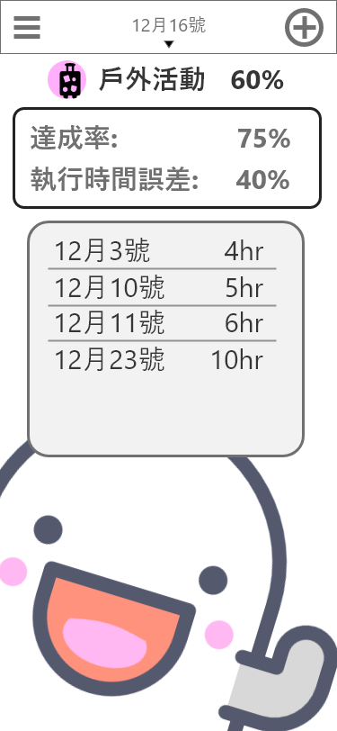
產品UI
統計報表：詳細資訊
標題
上方顯示目前類別及該類別占用時間比例。
表格一
包含達成率、實際執行時間誤差。
表格二
詳細列出該類事項規劃或執行的各個日期，點擊該日期及可跳轉至當天的行程介面（類似首頁的今日行程）。

Slide 19
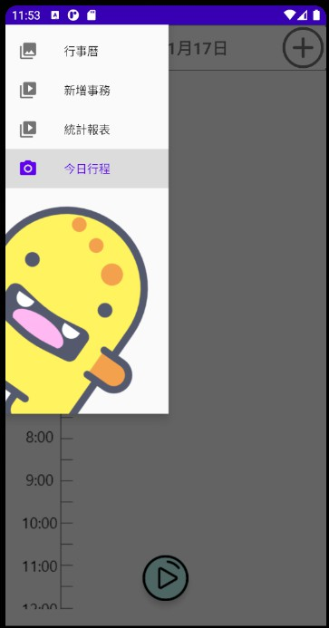
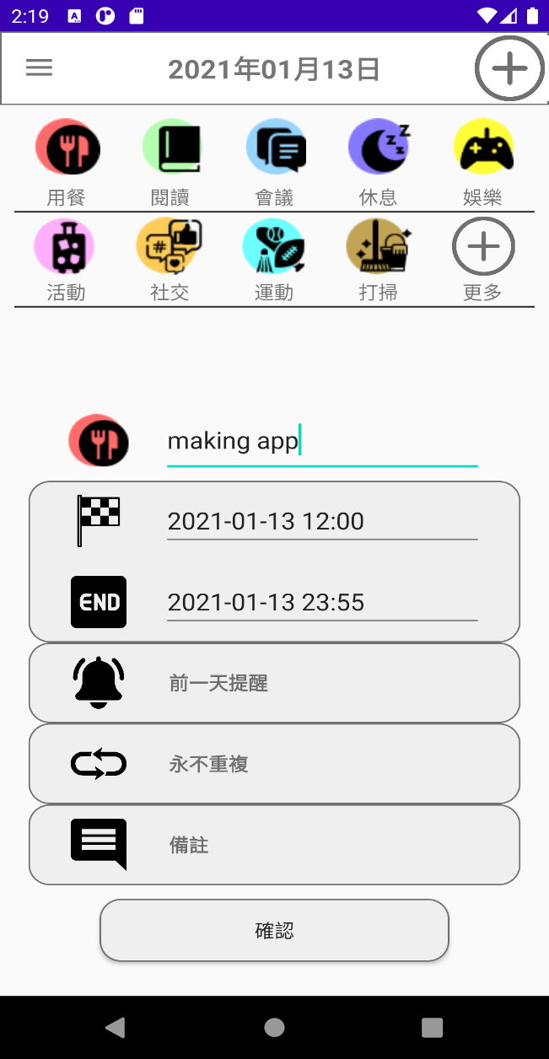
使用說明
如何新增事項

Slide 20
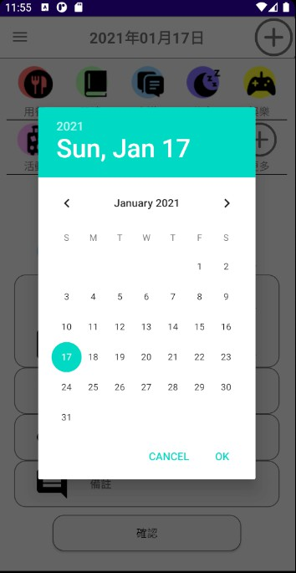
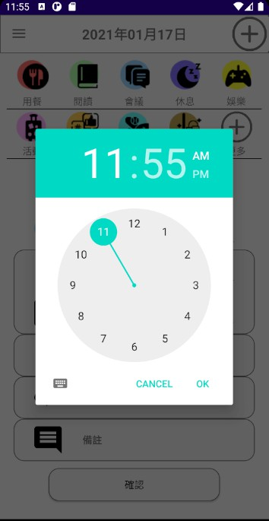
使用說明
如何新增事項

Slide 21
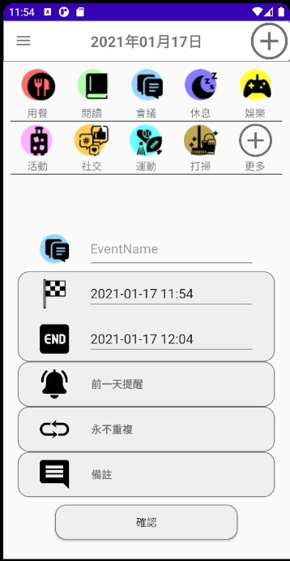
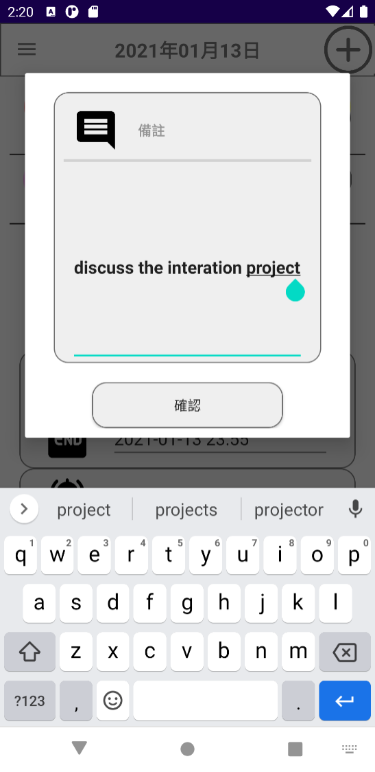
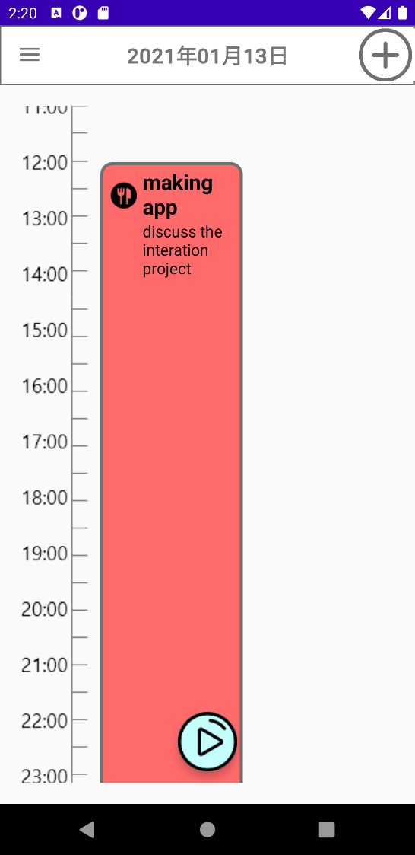
使用說明
如何新增事項

Slide 22

使用說明
如何查看今日行程

Slide 23
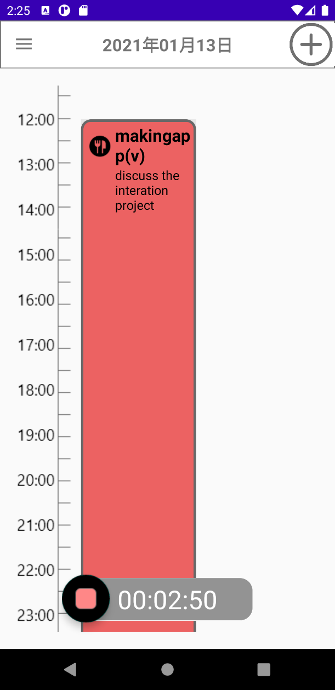
使用說明
如何開始/停止計時

Slide 24

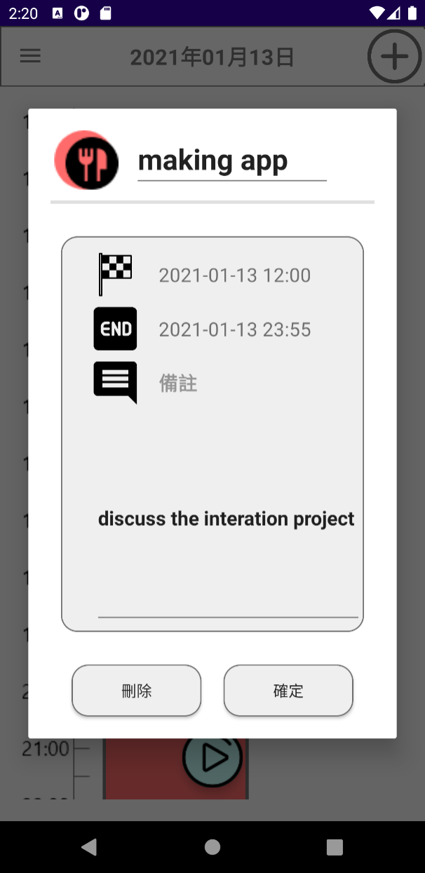
使用說明
如何刪除事項

Slide 25
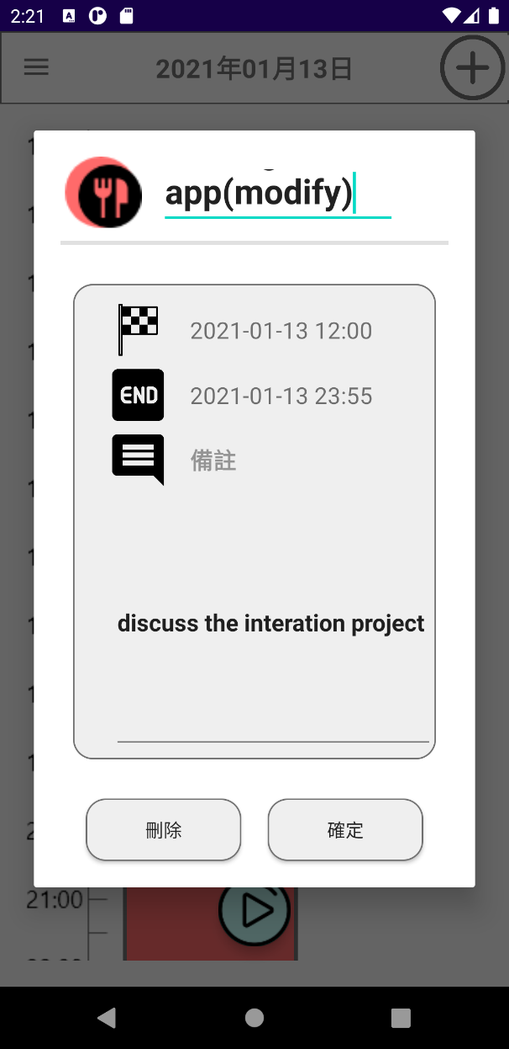
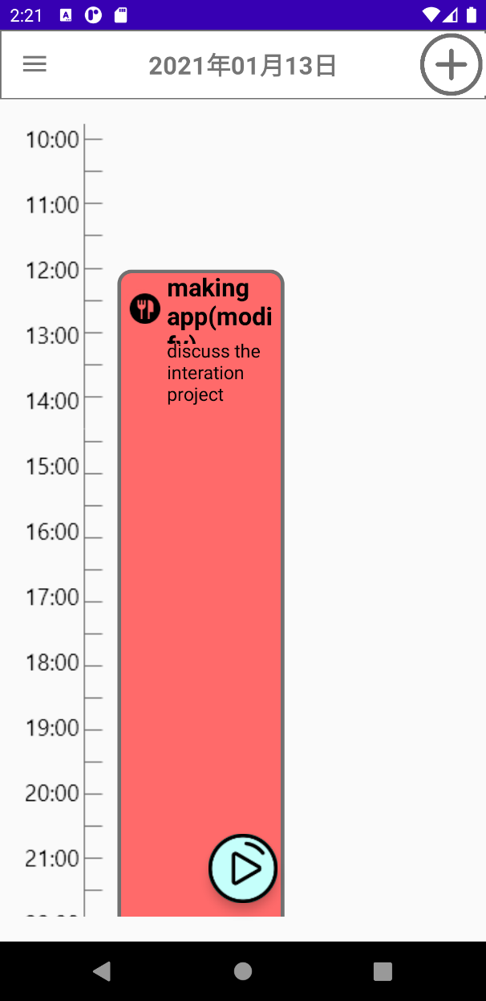
使用說明
如何編輯事項

Slide 26
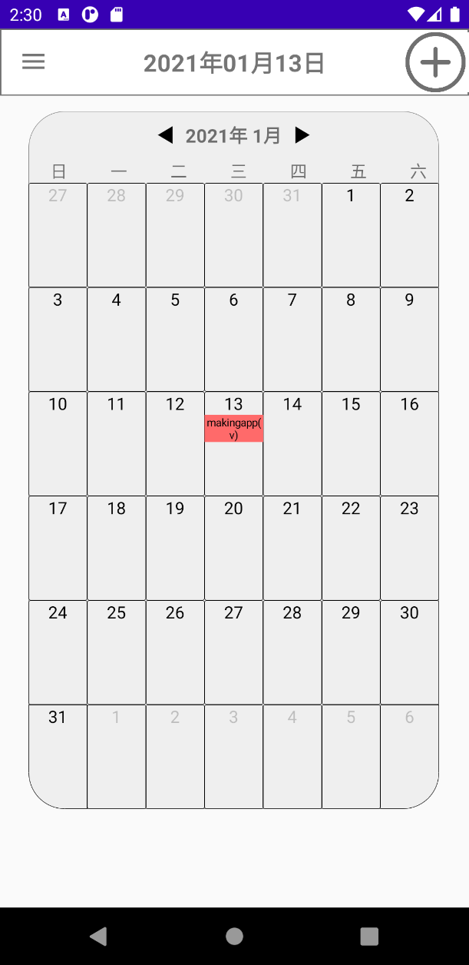
使用說明
如何查看行事曆

Slide 27
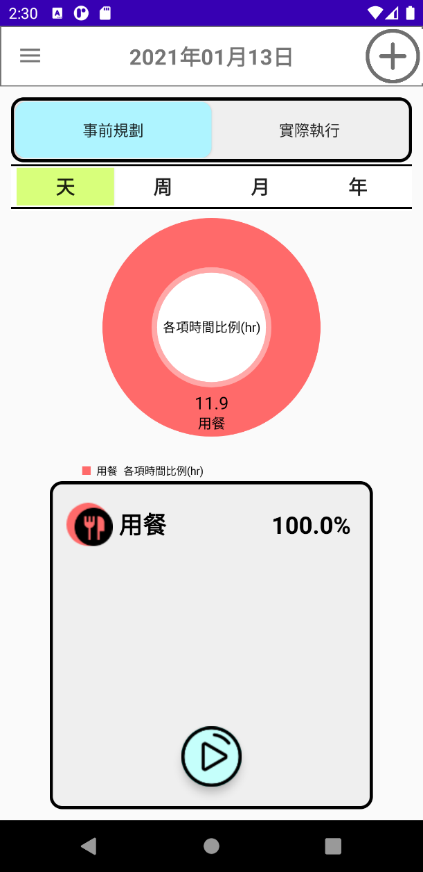
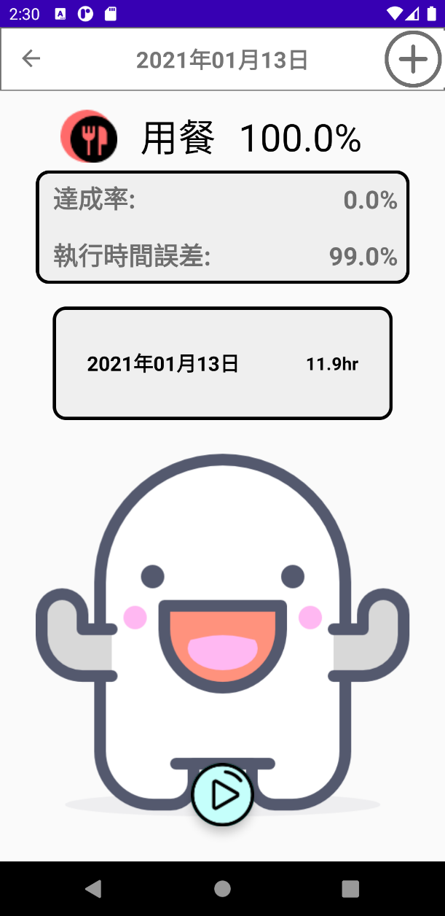
使用說明
如何查看統計報表

Slide 28
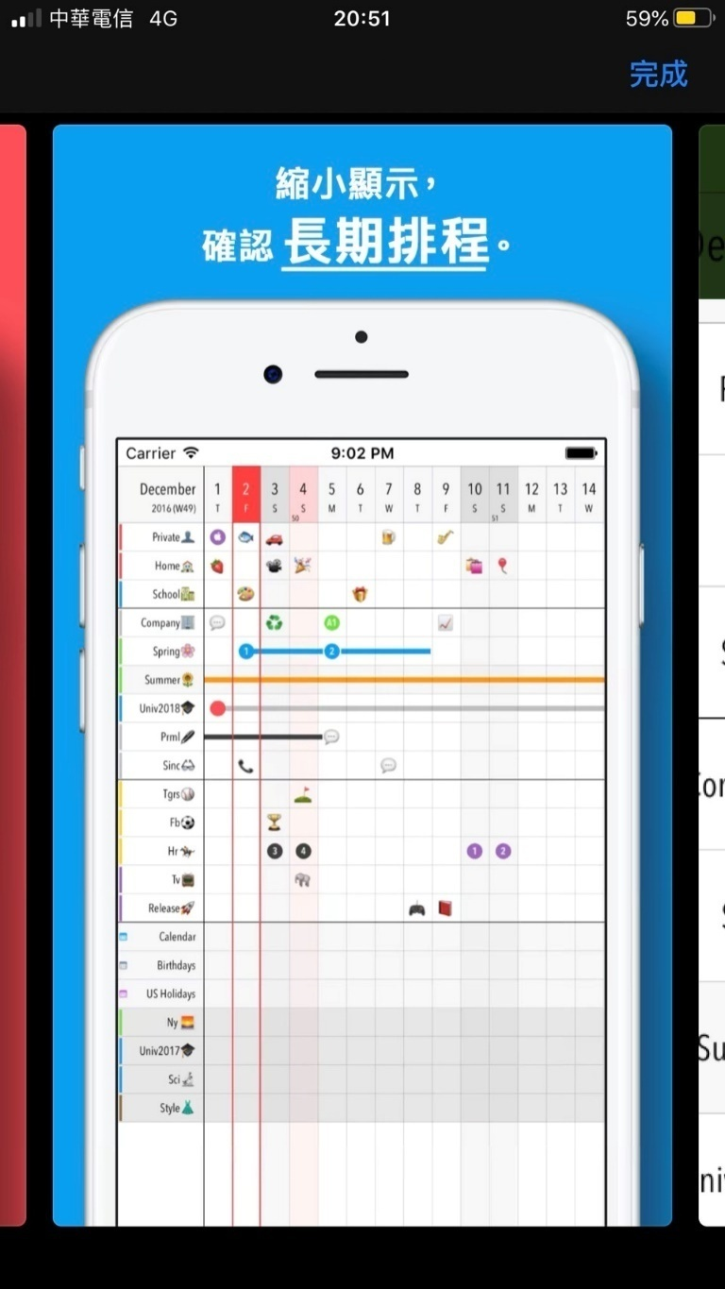
比較現有app
甘特圖實際上並不適合閱讀，圖示風格不夠統一，無法一眼看出重點，有些眼花撩亂的感覺。
且只能以一天為單位，無法精確的紀錄時間。

Slide 29
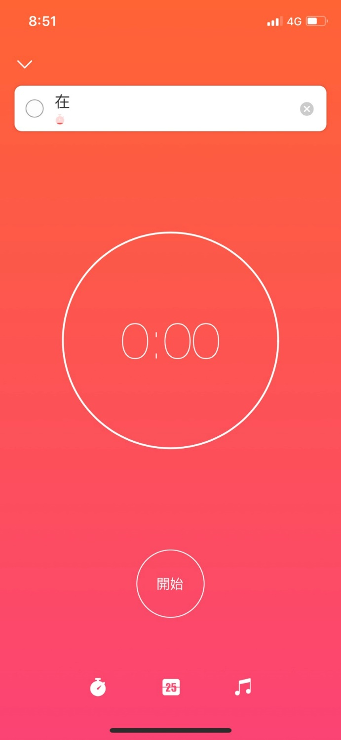
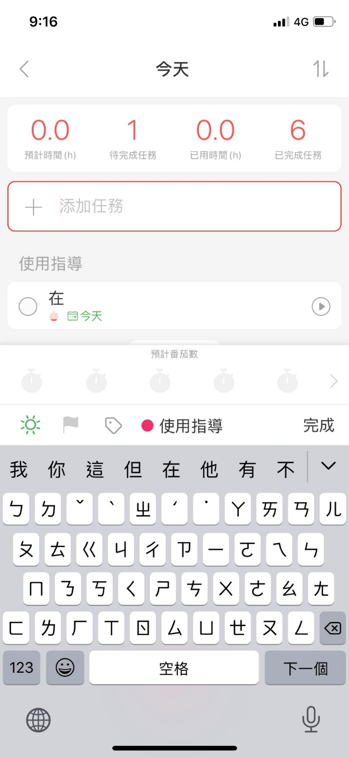
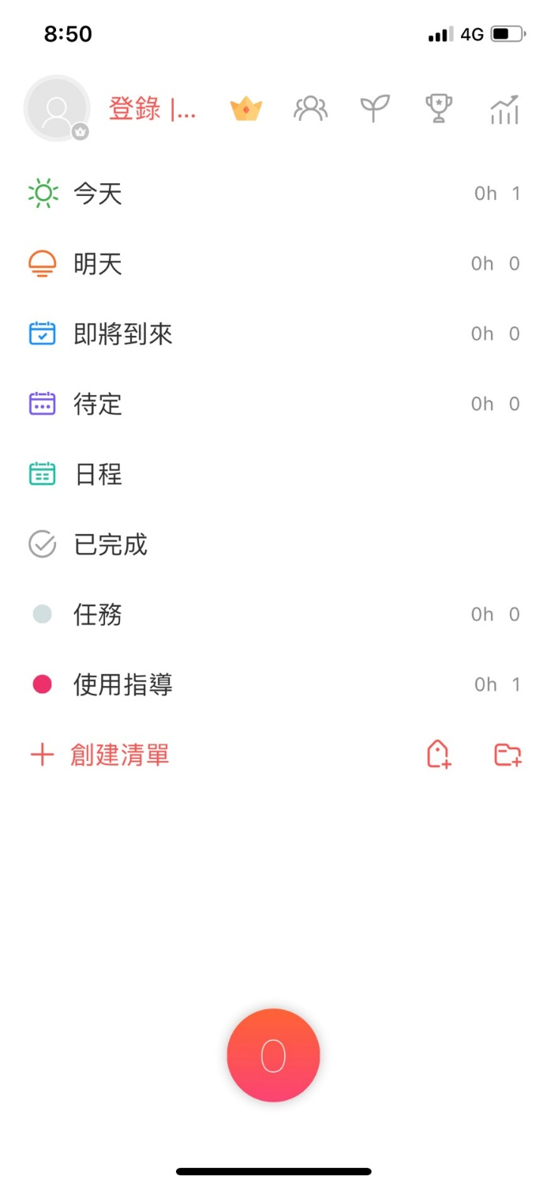
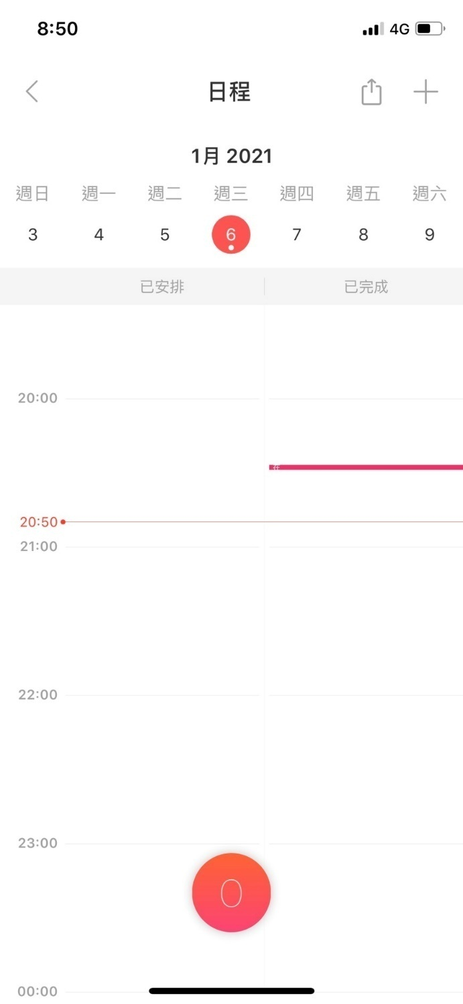
比較現有app
1. 首頁沒有規劃資訊，不符合使用者習慣。
2. 無法設定事務類別，無法預先規劃事務時間，
不知道要幹嘛的番茄指數，使用指導常駐，
使用者熟悉後變得礙眼。
3. 只能以單日形式觀看，事務累計時間非常不
明顯，「已安排」在使用半小時後仍然不知
道如何使用。
4. 計時頁面除了計時功能外，上方的事件欄位
也不清楚其功能為何。

Slide 30
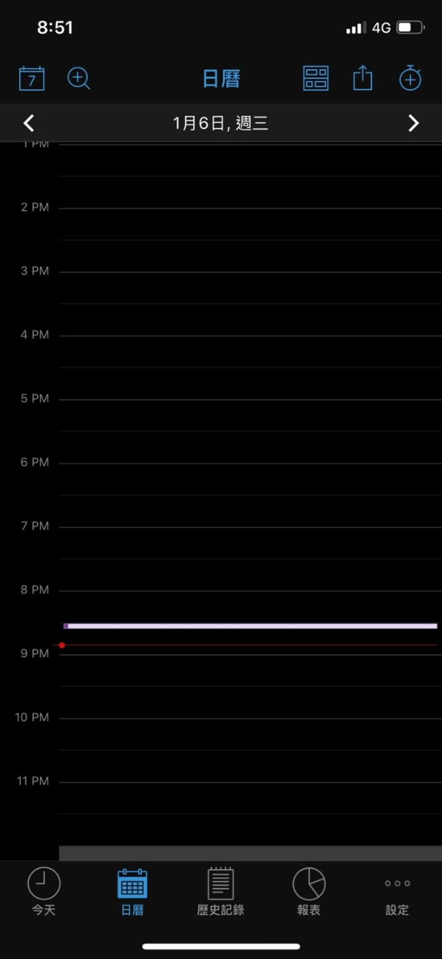
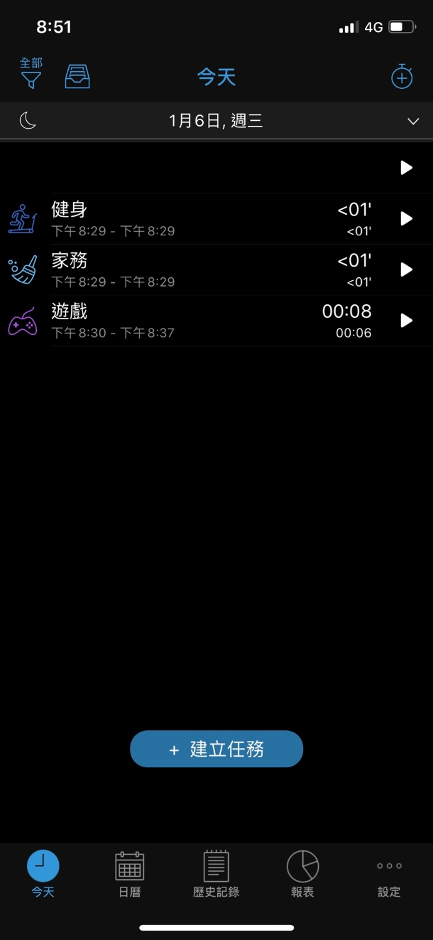
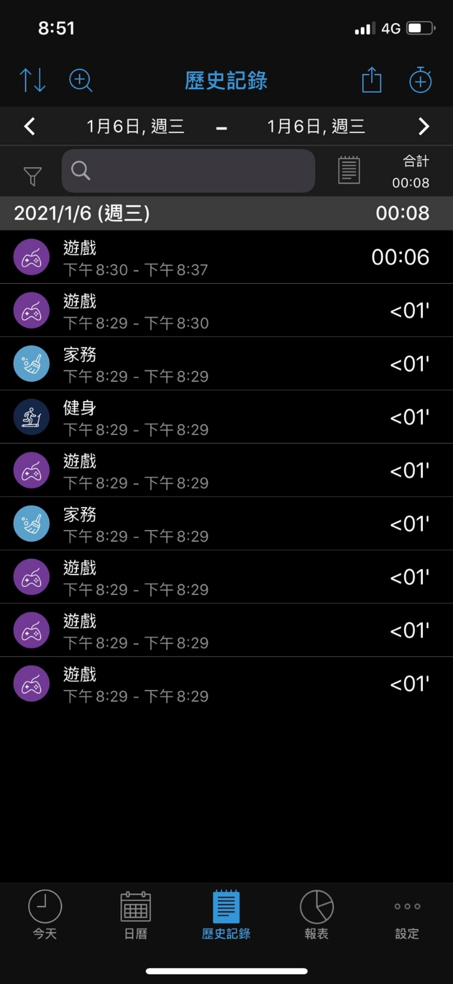
比較現有app
1. 首頁沒有規劃資訊，不符合使用者習慣，
且無法預先規劃行事曆，不具備提醒功能，
計時功能無法暫停。
2. 沒有日曆，單純的列表形式，難以讓使用者
看出各事件所佔的時間比例。
3. 只能以單日形式觀看，事務累計時間非常不明顯。

Slide 31
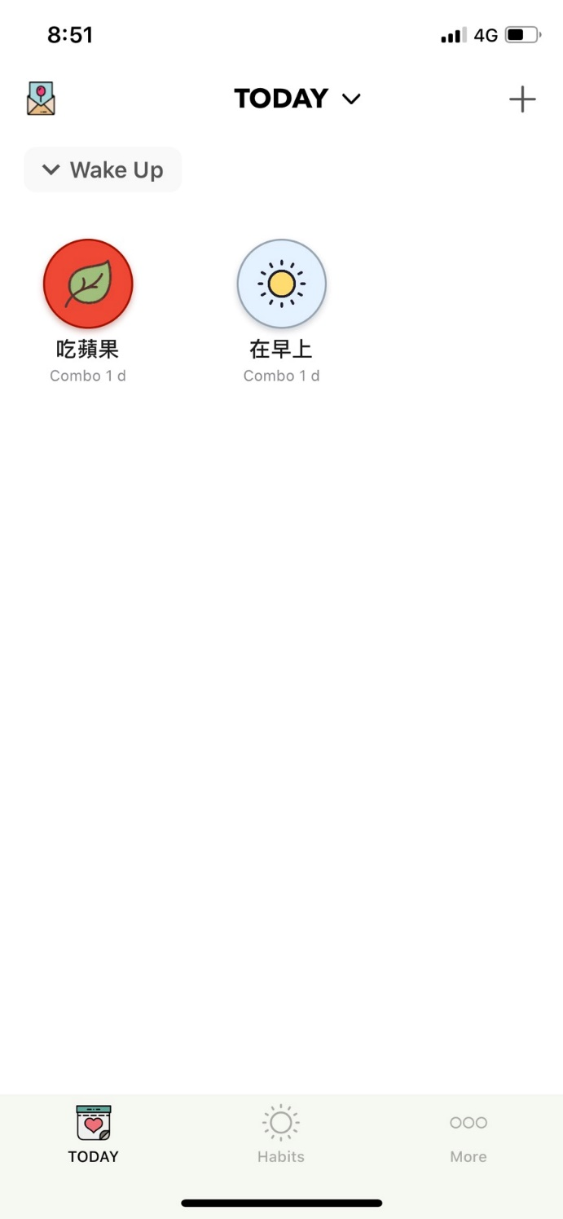
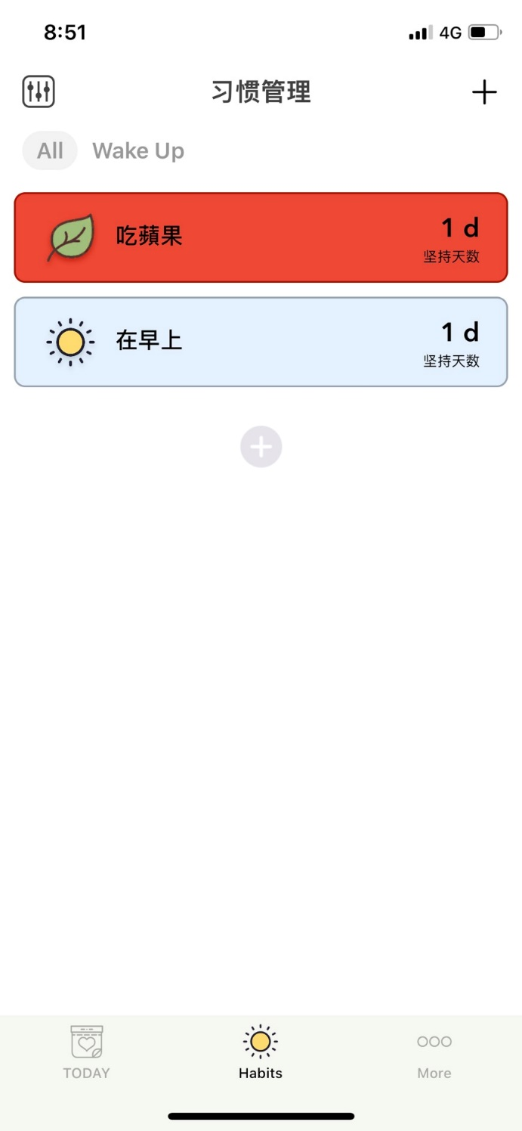
比較現有app
單純打卡功能，不具備紀錄時間、事前規劃、
統計報表的功能。

Slide 32
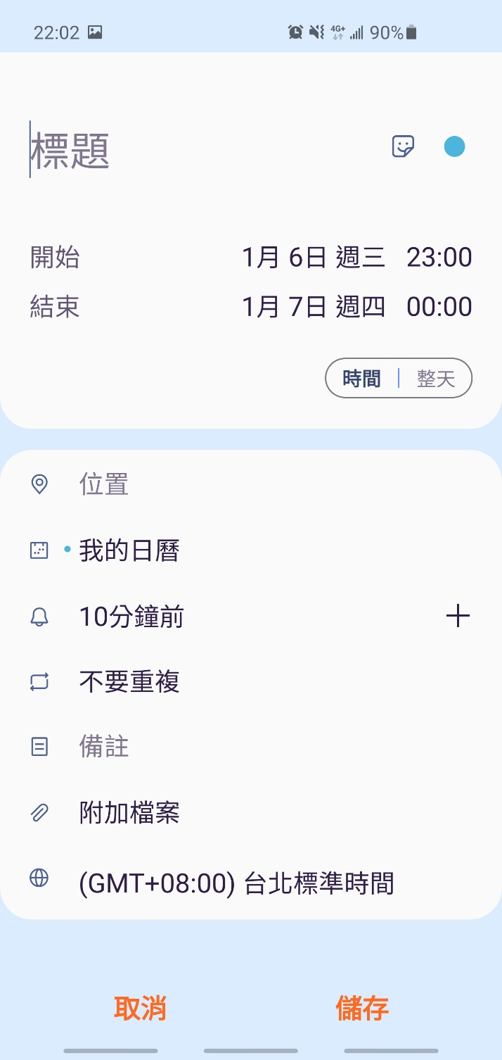
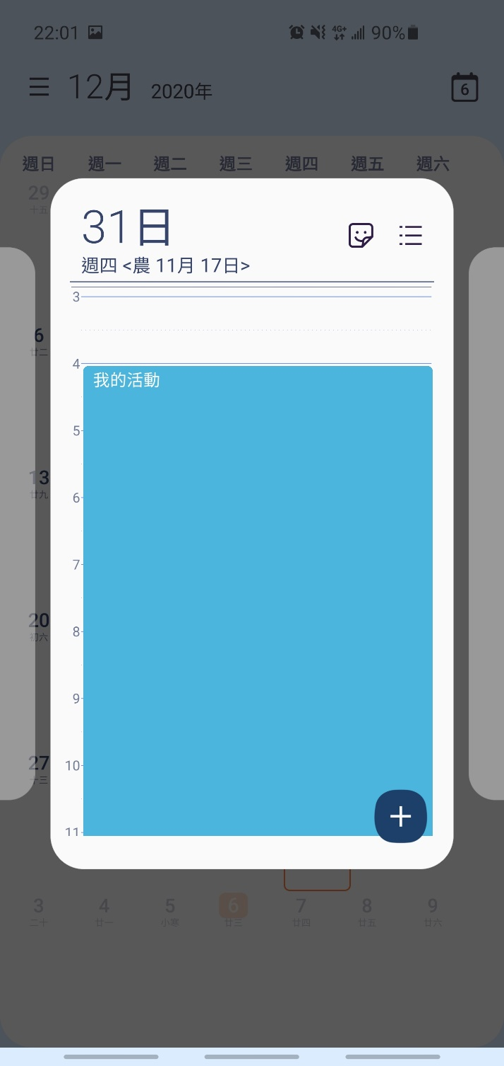
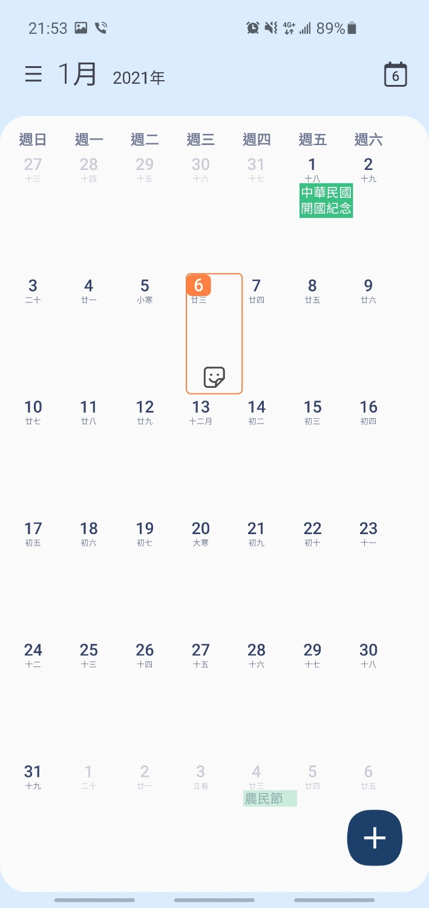
Google日曆
基本的日曆，具有提示功能。
缺點：
查看單日行程步驟繁瑣。
不具備記錄實際執行時間的功能。
3. 沒有統計報表。

Slide 33
整理問題
重要功能
單日行程：許多app的察看方式繁瑣甚至沒有此功能。
月曆：有些app只提供當月是否有事情，無法得知詳細資訊。
預先規劃&設定提醒：許多app都不具備完整的時間規劃及提醒設定。
紀錄時間：目前很少同時具備月曆及紀錄時間功能的app。
5. 統計報表：目前很少同時具備月曆及統計報表功能的app。
 | APP1 | APP2 | APP3 | APP4 | APP5 | Google | MyApp
單日行程 |  | ✓ | ✓ | ✓ | ✓ | ✓ | ✓
月曆 | ✓ | ✓ |  |  |  | ✓ | ✓
預先規劃 | ✓ | ✓ |  |  |  | ✓ | ✓
以分鐘為單位規劃 |  |  |  |  |  | ✓ | ✓
設定提醒 |  | ✓ | ✓ |  | ✓ | ✓ | ✓
紀錄時間 |  |  | ✓ | ✓ |  |  | ✓
統計報表 |  | ✓ | ✓ | ✓ | ✓ |  | ✓

Slide 34
產品評估
在首頁的計時按鍵不知道在幹嘛，雖立意良好但必須再多加說明該按鈕。
目前只有類別可以查看達成率，使用者會希望能夠以「天」為單位檢視。
同一種類別的事件，無法在統計報表上看出差異。
使用介面缺乏文字說明，導致使用者不知道該如何操作介面。
希望能夠在介面內顯示目前所在的介面。
許多介面使用者不知道可以點選，表示必須將按鈕做的更像按鈕。
功能不夠直白，讓使用者需要猜測該功能的作用。
希望能在不開啟 app 的情況下使用計時功能。
許多人反映一開始不知道開如何操作 app ，因此我們希望之後會加上使用引導的功能。
某些顏色搭配不是很協調，我們希望之後能由專業設計師幫忙這部分的工作。
有使用者反映每次都要按下計時案按鈕來開始跟結束很麻煩，因此我們計畫在未來新增打卡功能在事後進行以達成事務的登記，就不用每做一件事情就按一次。

Slide 35
時間規劃
開發時間： 2 個月
11/25 ～ 12/02：討論 Project 方向，確定主題，規劃成品架構。
12/03 ～ 12/08：設計問卷，分析市場需求，確定產品方向。
12/09 ～ 12/22：程式撰寫。
12/23 ～ 01/05：程式撰寫。
01/06 ～ 01/13：成品評估。

Slide 36
組員分工
詹智鈞(組長)：人員分配、進度追蹤
周哲宇(文書)：書面報告、開會紀錄、口頭報告
張景淵(介面設計師)：產品風格設計、介面圖樣設計
蔡承哲(數據分析師)：問卷設計、問卷結果分析
陳又霆(軟體工程師)：系統開發、撰寫軟體
周昱廷(軟體工程師)：系統開發、撰寫軟體

Slide 37
Thanks For Listening

